Slide 1
СЕМЬЯ2024.РФ

Slide 2
Год семьи
«Семья — это не просто основа государства и общества, это духовное явление, основа нравственности»
В. В. Путин

Slide 3
счастья
У НАС МНОГО
Главная идея этого года – изобилие возможностей, которые появляются в семье вместе с детьми.
Для МНОГОдетности много причин

Slide 4
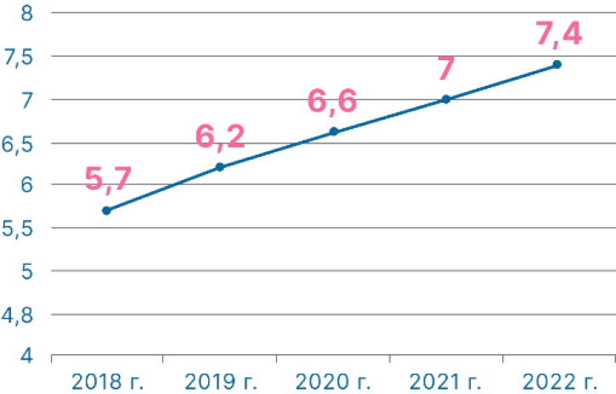
Семьи и дети России
В России проживает более
30 млн детей в 24.5 млн семей
Всего в стране 2.3 млн
многодетных семей
Количество детей в многодетных семьях (млн)
2,3 млн
многодетных семей
+27% за 5 лет
в которых растут
> 7,4 млн детей
+30% за 5 лет
Указ президента Российской Федерации от 23.01.2024 № 63
«О мерах социальной поддержки многодетных семей»

Slide 5
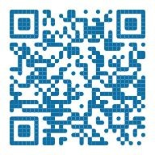
Год семьи
22 ноября 2023 года Президент Российской Федерации подписал
Указ от 22.11.2023 № 875 “О проведении в РФ Года семьи в 2024 году”
Ключевые смыслы:
Семья — высокий нравственный ориентир Крепкая семья — крепкая Россия Многодетная семья — это опора страны
Семья — это не просто основа государства и общества, это духовное явление, основа нравственности
В семье укоренены наша культура, идентичность, национальный характер. Семья учит, воспитывает, передает традиции, знания, в том числе и профессиональный опыт

Slide 6
Организационный комитет по проведению Года семьи в России в 2024 году
Создан распоряжением Правительства Российской Федерации
от 23 декабря 2023 г. №3842-р
В оргкомитет вошли 30 участников, среди которых министры, руководители субъектов, главы профильных ведомств, общественные и культурные деятели России и многие другие.
Председатель организационного комитета Года семьи
Голикова Татьяна Алексеевна
Заместитель Председателя
Правительства Российской Федерации

Slide 7
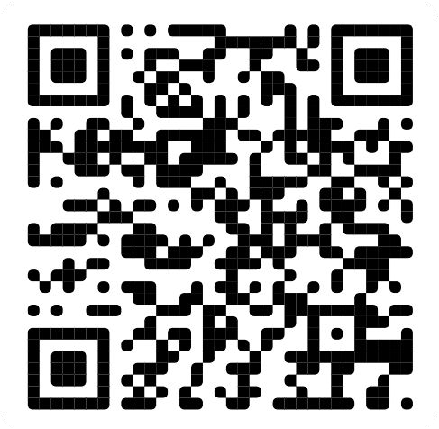
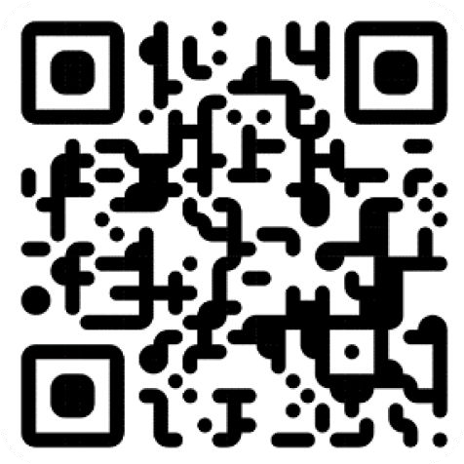
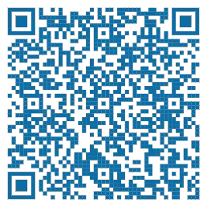
План мероприятий Года семьи
Федеральный план мероприятий Года семьи
«26» декабря 2023 г.
№ 21515-П45-ТГ
семья2024.рф/Plan-meropriyatiy

Slide 8
Целевая аудитория
Дети, подростки, школьники, студенты, молодежь, молодые пары
Родители, семьи с 1–2 детьми, многодетные семьи, мамы, папы, одинокие родители, семьи с детьми с инвалидностью
нас > 146 млн
человек
Работодатели, сотрудники, бизнес, корпорации, блогеры, общественные и культурные деятели

Slide 9
Что делаем в Год семьи
Информируем о ценностях, которые лежат в основе семьи и культуры России
Формируем мотивацию к созданию семьи и и информируем о благоприятных условиях для рождения детей Демонстрируем вклад каждой семьи в будущее страны Информируем о мерах поддержки семей
Рассказываем о доступных возможностях Внедряем семейно-ориентированную политику в разные сферы жизни общества
Формируем концепцию государственной семейной и демографической политики
Проводим семейно-ориентированные мероприятия

Slide 10
Ключевые сообщения
Россия – семья семей
Россия — пространство для семьи
Многодетная семья — это опора страны
Укрепление благополучия семьи — общенациональный приоритет
Крепкая семья — крепкая Россия Семья — объединяющая ценность Семья — это модно
Большая семья — это весело Семья — это надежно и навсегда Дети — это интересно
Родительство — это самая лучшая роль
Семье всегда есть куда расти
Россия — страна счастливых семей
Многопоколенная семья – основа России

Slide 11
Информационные площадки Года семьи
Информационный портал Года семьи:
Ключевые официальные новости Года семьи на официальном сайте проекта. Скоро
к расширенной версии нашего портала подключатся все 89 регионов России. У каждого будет свой личный кабинет, где они смогут публиковать новости
о мероприятиях, приуроченных к Году Семьи.
Всероссийская карта мероприятий Года семьи
Новости, анонсы Вовлекающие активности
Сообщество TG, VK, OK, Дзен:
Публикация новостей, анонсов, пост-релизов мероприятий Года семьи
Полезные публикации Опросы и голосования Видеоконтент
Акции, игровые и вовлекающие механики
Ссылки на Год семьи:
семья2024.рф t.me/family_year vk.com/family_year ok.ru/group/70000004920734 dzen.ru/family_year

Slide 12
Хештеги проекта
#ГодСемьи #ПроСемью #ГодСемьи2024

Slide 13
Что можете сделать?
Рассказать о Годе семьи
Брендируйте свою площадку
Поддержать Год семьи
Станьте участником одного из мероприятий Года семьи
Запустить проект, ориентированный
на семейные ценности
У вас есть интересный проект, концерт, конкурс, мероприятие Адаптируйте его и войдите
в календарь Года семьи
Предложить свою идею

Slide 14
Присоединиться к Году семьи
Контакты:
Ирина Саттарова – проектный директор Года семьи
+7 (916) 632 86 41
Яна Кошкарева –
по вопросам регионального взаимодействия
+7 (924) 448 68 77
Юлия Лебединская – руководитель проектного офиса Года семьи
+7 (926) 696 93 42
Анастасия Эрнайс – спецпроекты
+7 (903) 558 42 27
Стать партнером Года семьи
Телефон:
+7 (495) 587-88-89
info@semya2024.ru

